Slide 1


CMake, Ctest et les systèmes de construction logicielle (build system)

Slide 2
Sommaire
Qu’est-ce qu’un système de construction logicielle?
La problématique
Un outil : CMake avec CTest
Quelques générateurs CMake
Exemple d’utilisation de CMake et Ctest avec le générateur Ninja

Slide 3
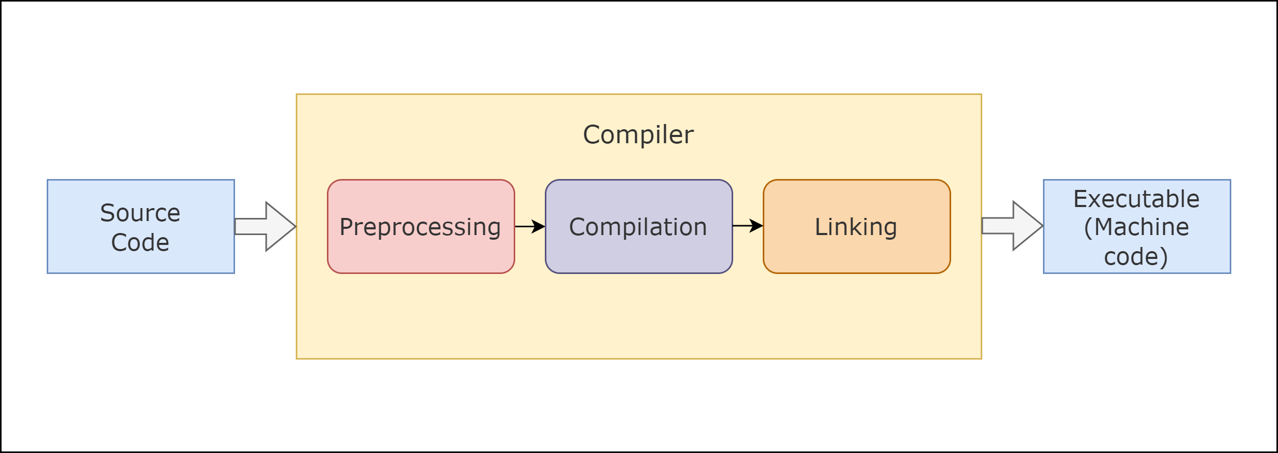
Qu’est-ce qu’un système de construction logicielle?
Rappel: la compilation
1. (en)
Compilateur
Code source
Pré-processeur
Raccordement (Linking)
Code machine (exécutable)
Spécifique au compilateur utilisé et à l’environnement de construction!

Slide 4
PRoblématique
Les programmes (et leur suite de tests) peuvent se comporter différemment selon la plateforme et le compilateur utilisé. On cherche à tester dans ces différents environnements en conservant les options spécifiques à chaque environnement.
Nous aurions besoin d’un système:
Indépendant de la plateforme et du compilateur utilisés
Portable facilement entre ces plateformes et compilateurs

Slide 5
Un outil pour le C : Cmake avec Ctest (1/2)
Vise à automatiser le processus de construction logicielle (build process)
Modulaire - permet d’isoler des modules
Portable – indépendant de la plateforme et du compilateur utilisé

Slide 6
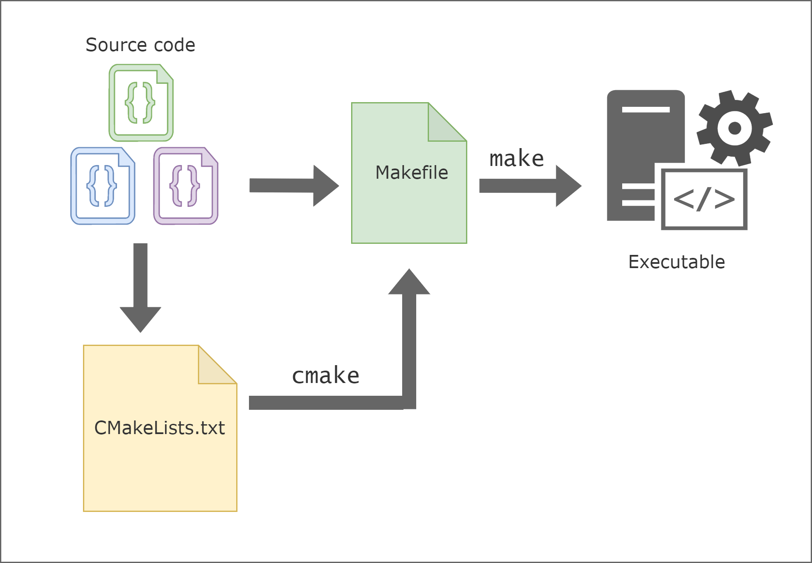
Un outil pour le C : Cmake Avec Ctest (2/2)
Code source
Système de construction
Fichier intermédiaire
1. (en)
Change selon le système de construction choisi!
Générateur CMake
Indépendant

Slide 7
Les générateurs Cmake (1/2)
Génèrent des fichiers intermédiaires que les systèmes de construction logicielle vont utiliser pour générer les fichiers exécutables
Spécifiques à des systèmes de construction logicielle particuliers
Il en existe une multitude

Slide 8
Les générateurs Cmake (2/2)
Quelques exemples de générateurs selon leur système de construction spécifique:
_____Générateurs pour des outils de construction par ligne de commande_____
Générateurs de Makefile:
MinGW Makefile (Windows)
Unix Makefile (Unix, Linux)
Générateurs Ninja:
Ninja (Windows, Unix, Linux)
Ninja Multi-Config (Windows, Unix, Linux)
_____Générateurs pour des outils de construction intégrés dans des IDE_____
Générateurs pour Visual Studio Code:
Visual Studio 17 2022 (Windows, Unix, Linux)
Visual Studio 16 2019 (Windows, Unix, Linux)
(plusieurs autres versions)
Générateur pour Xcode:
Xcode (MacOS)

Slide 9

Exemple d’utilisation
Dans l’IDE CLion en utilisant Ninja

Slide 10


